Slide 1
Le confinement de Téo
Semaine #2

Slide 2
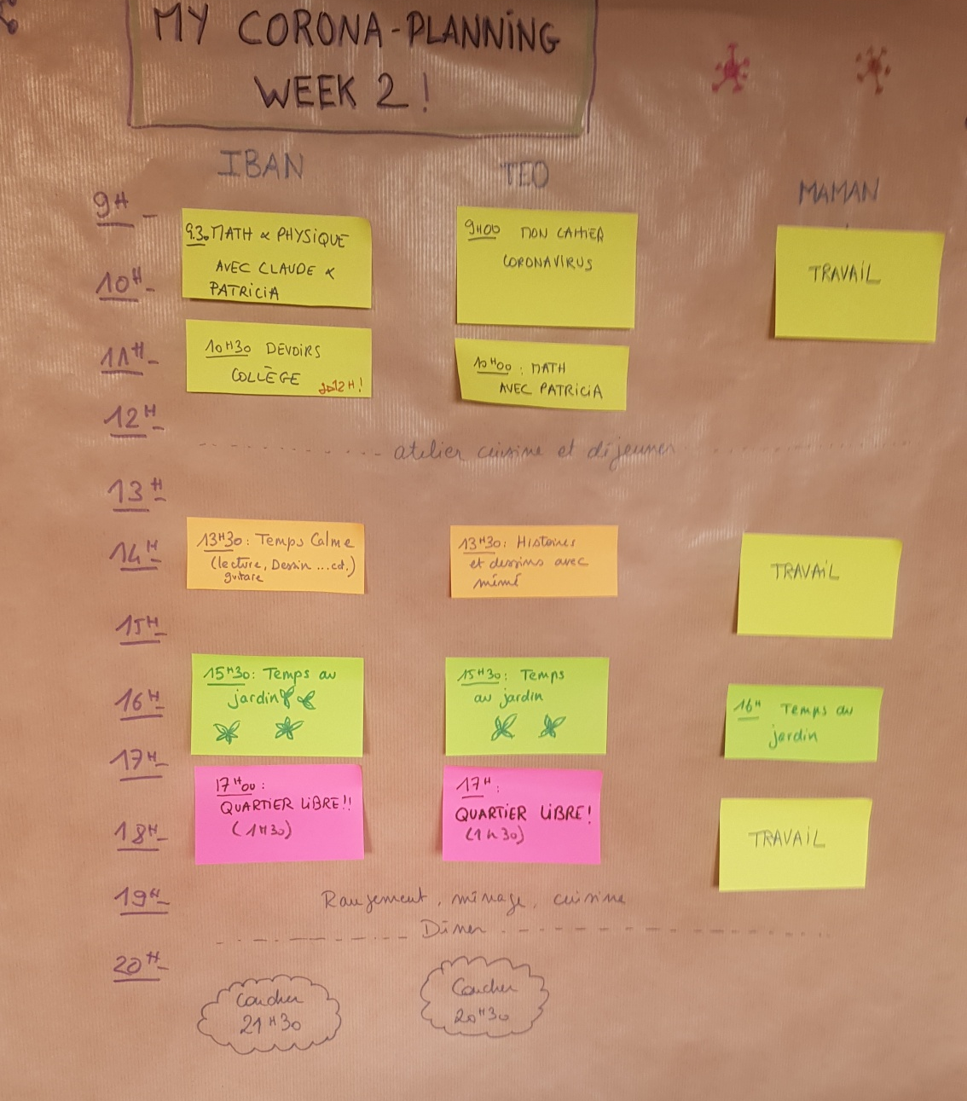
On a préparé le planning de la semaine, pour tout le monde!

Slide 3
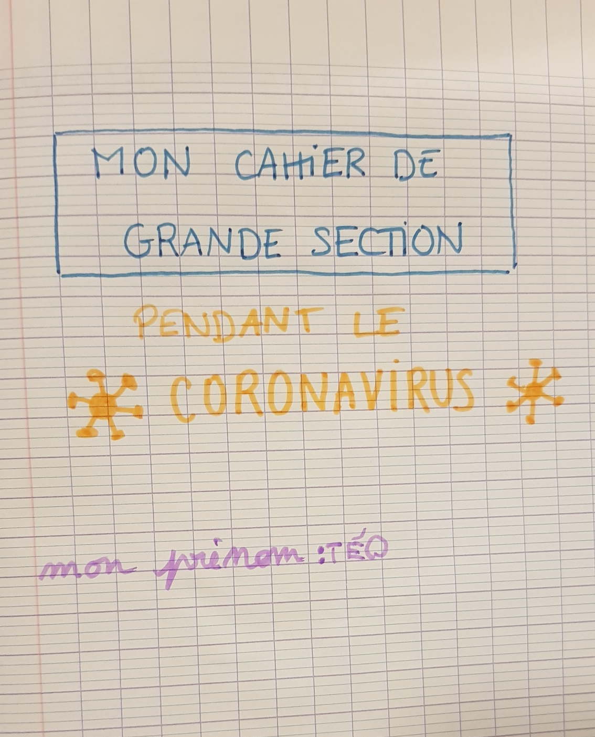
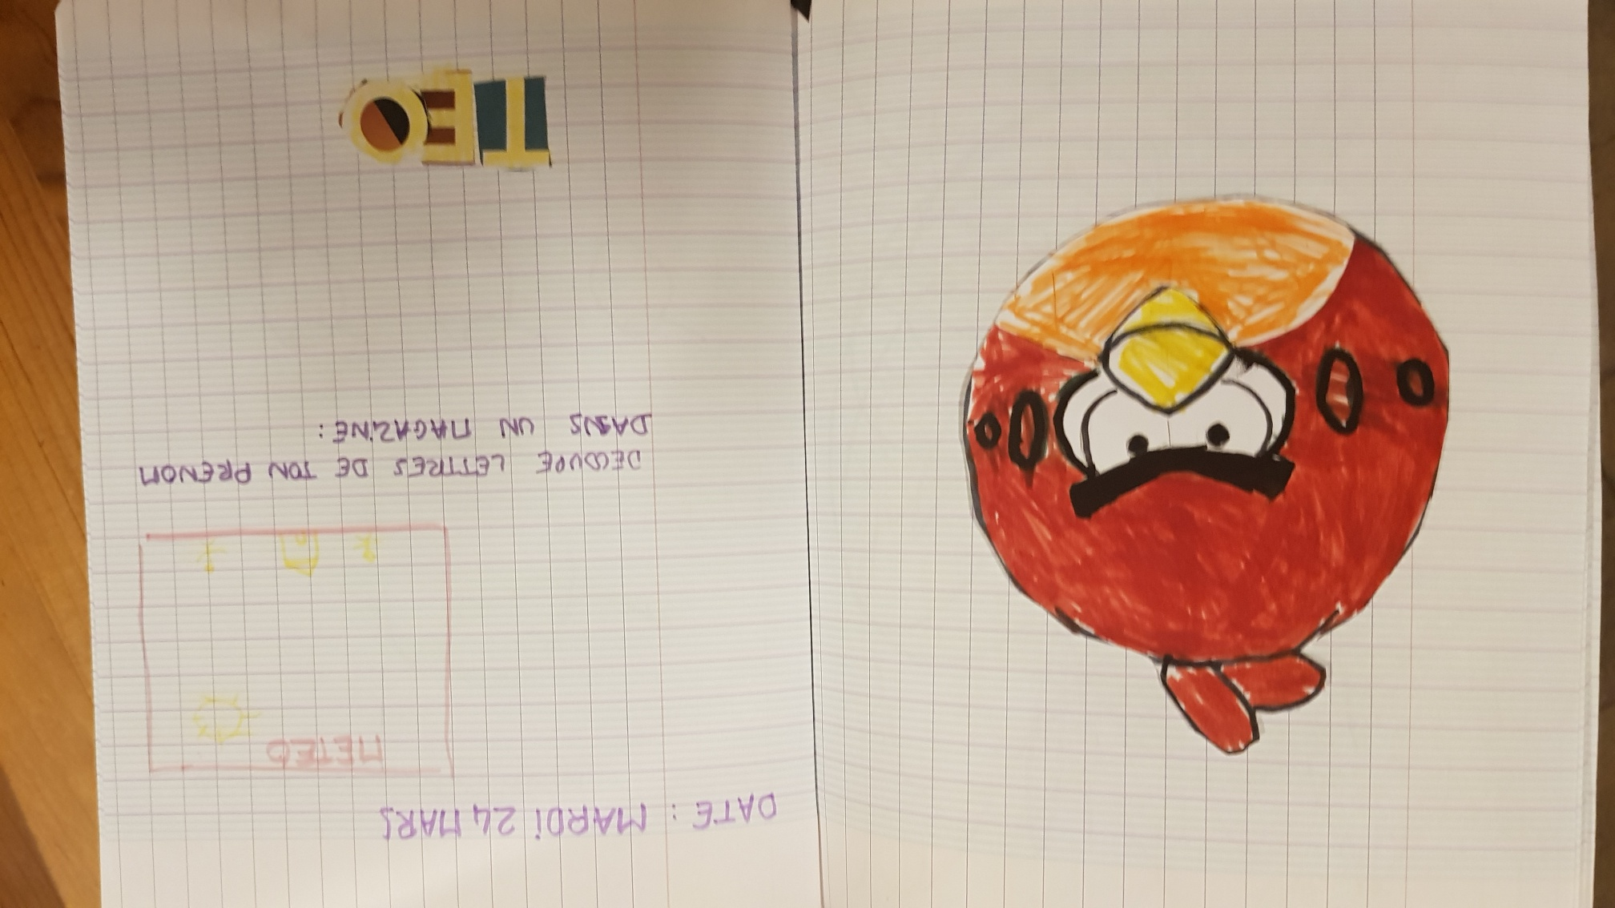
Tous les matins, on commence par le « Cahier Coronavirus » avec les activités proposées par Jeanne

Slide 4
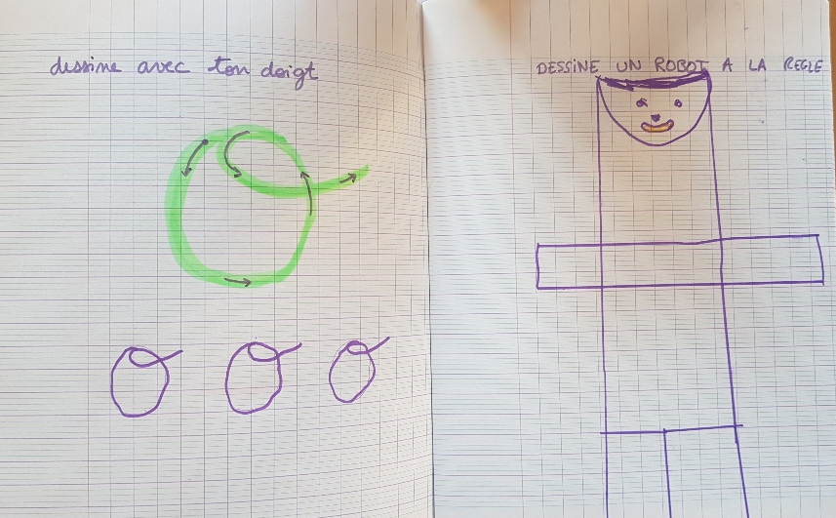
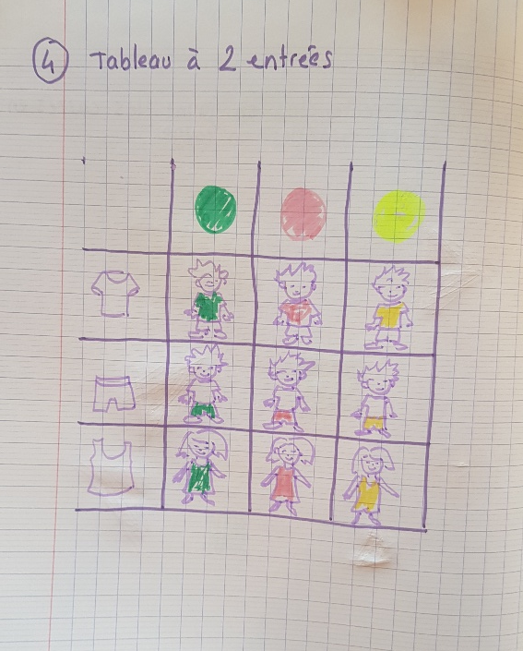
Puis un peu de travail avec sa grand-mère – par Skype!

Slide 5
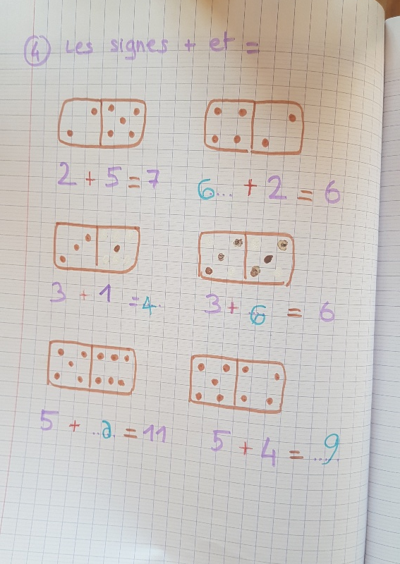
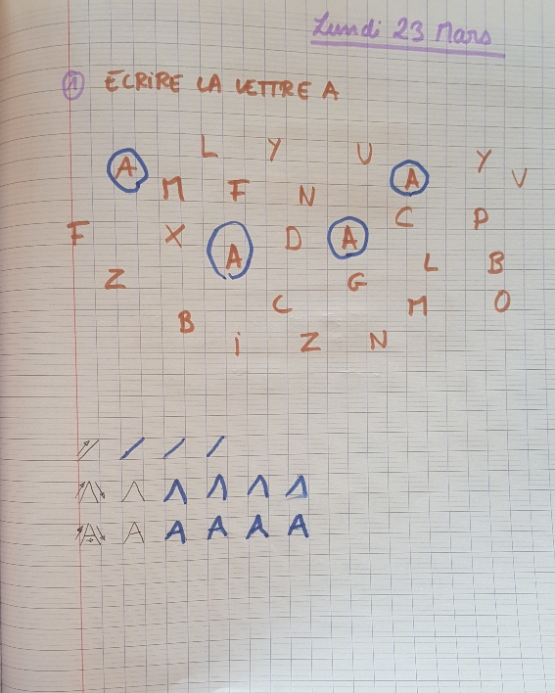
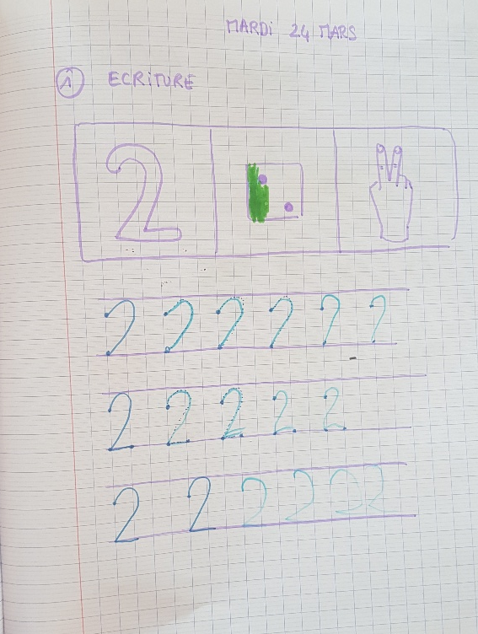
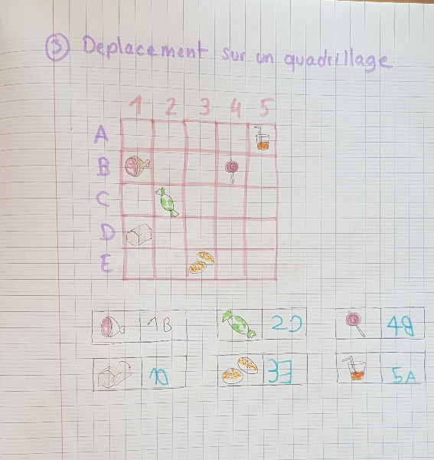
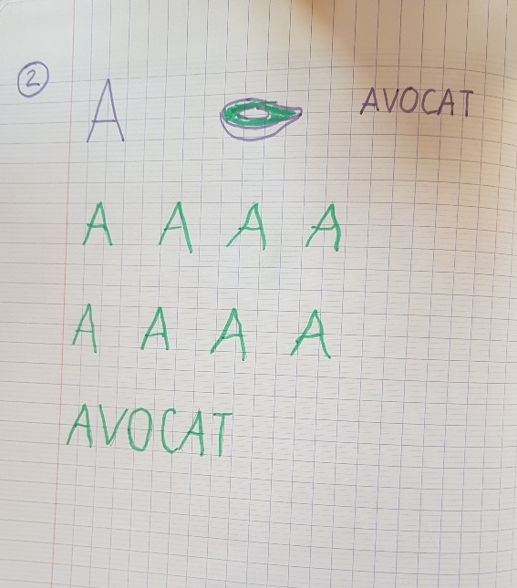
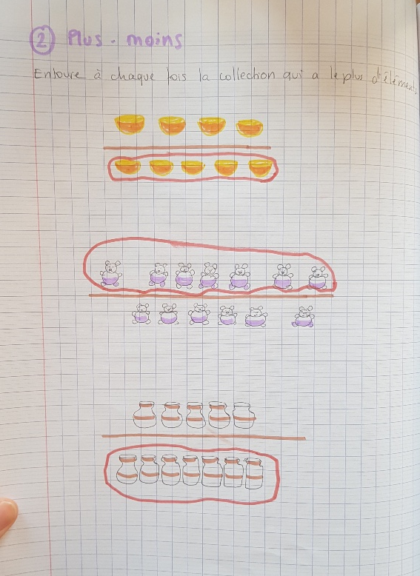

Slide 6
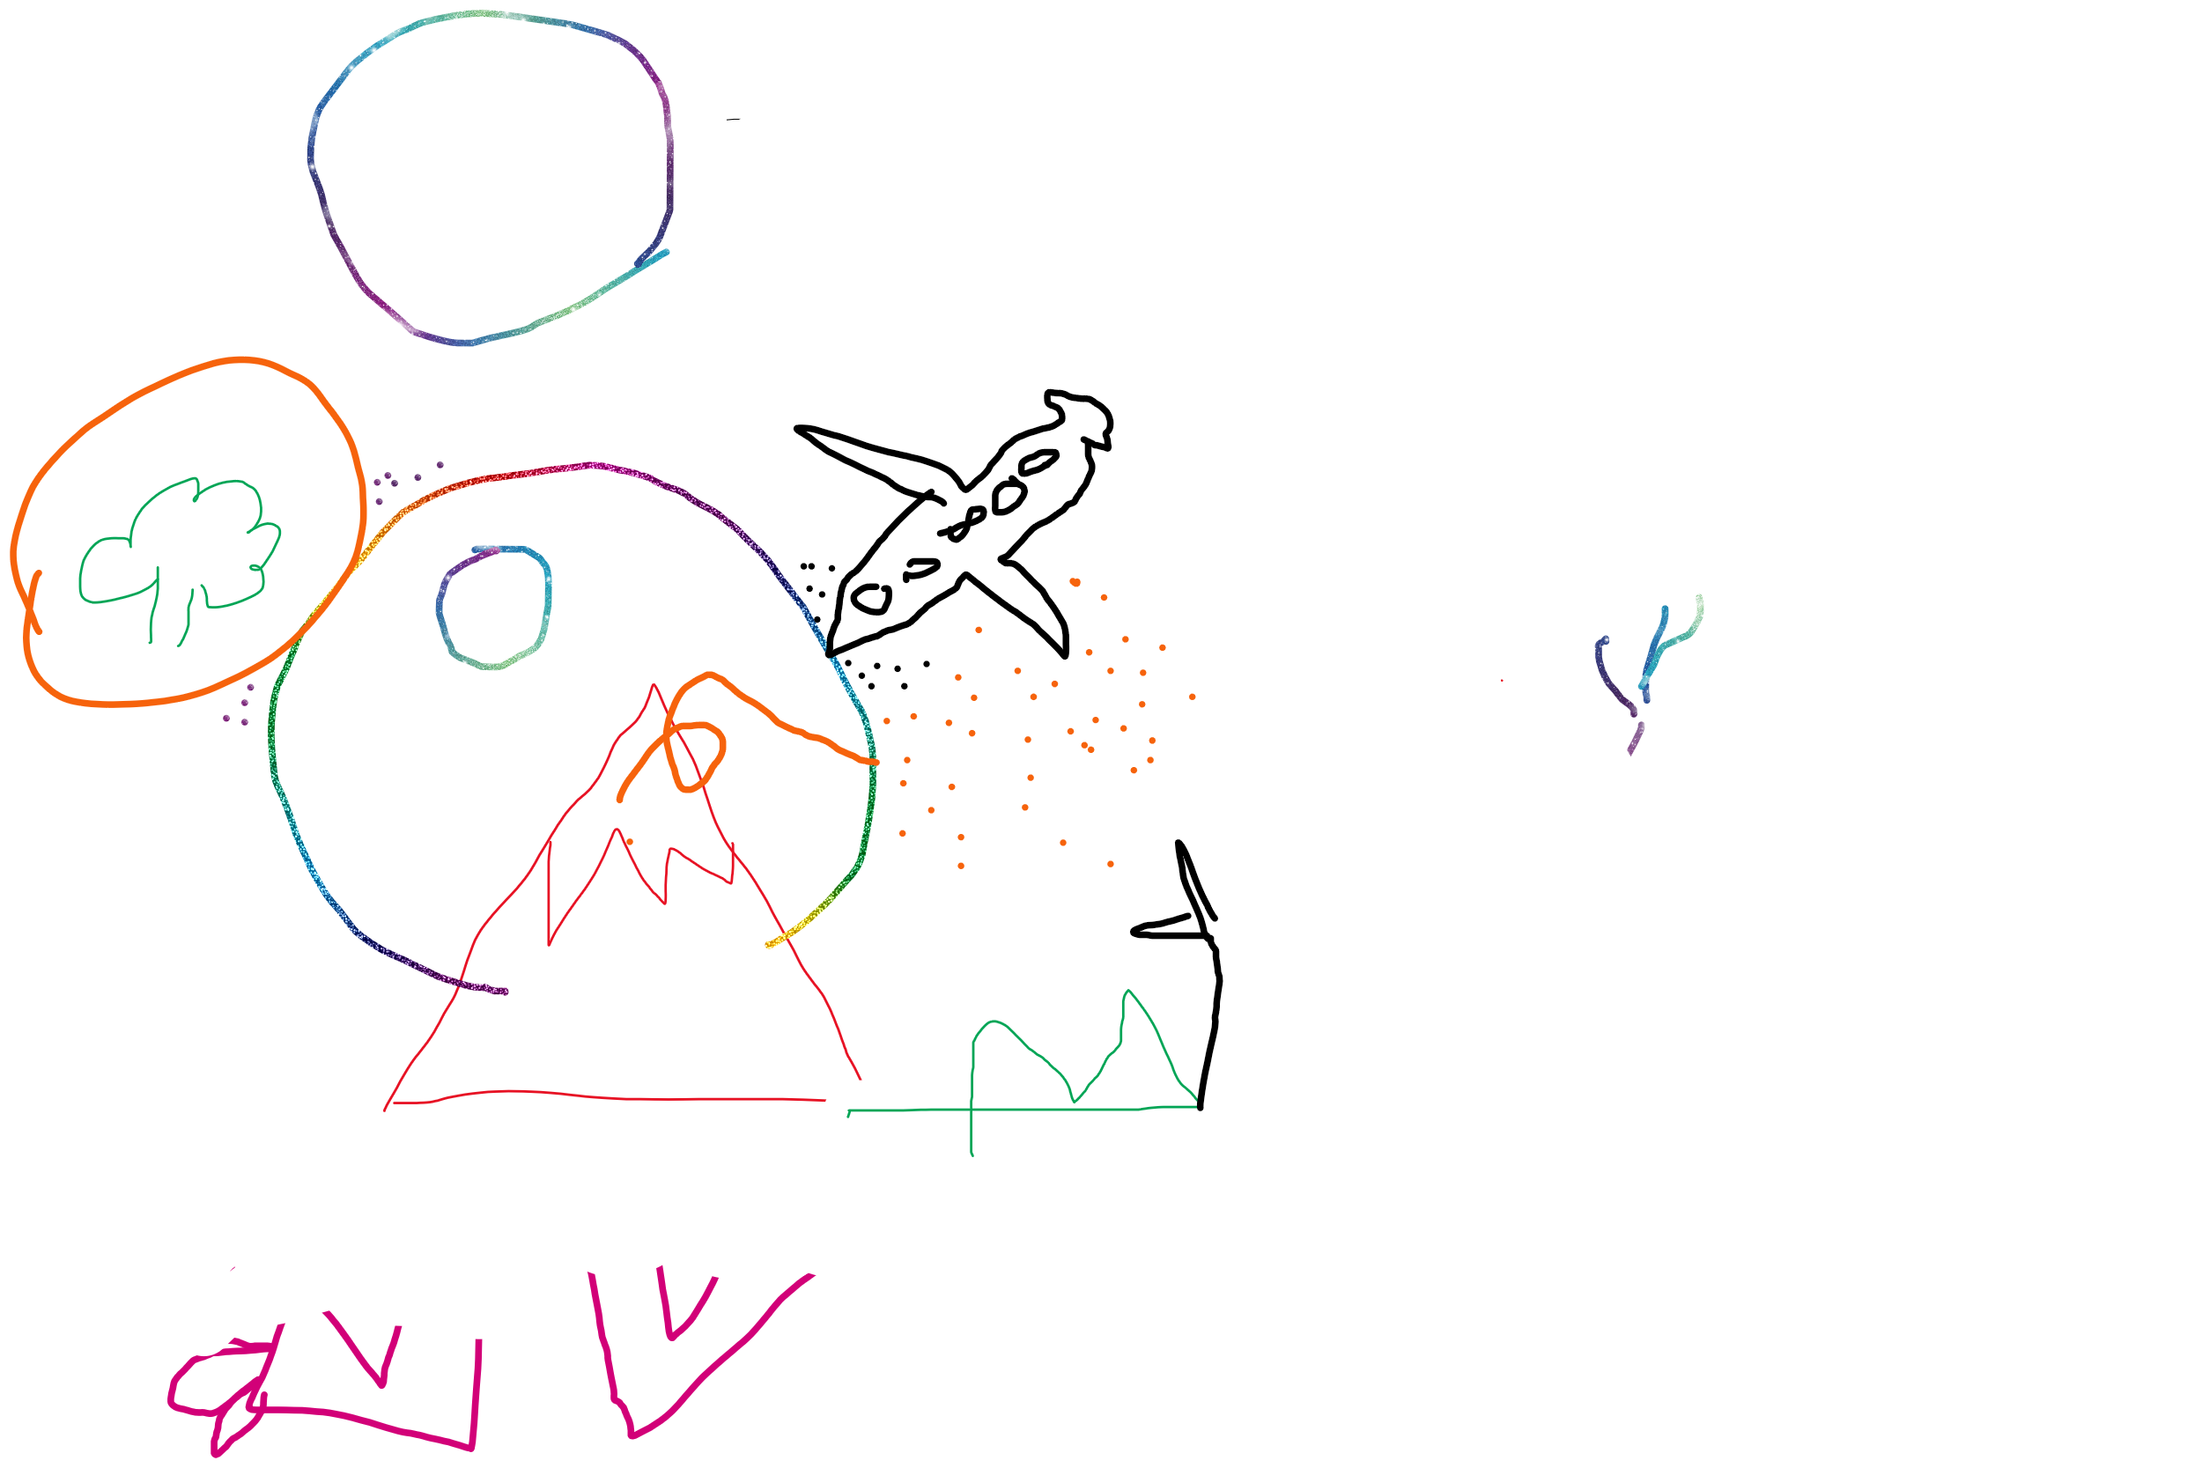
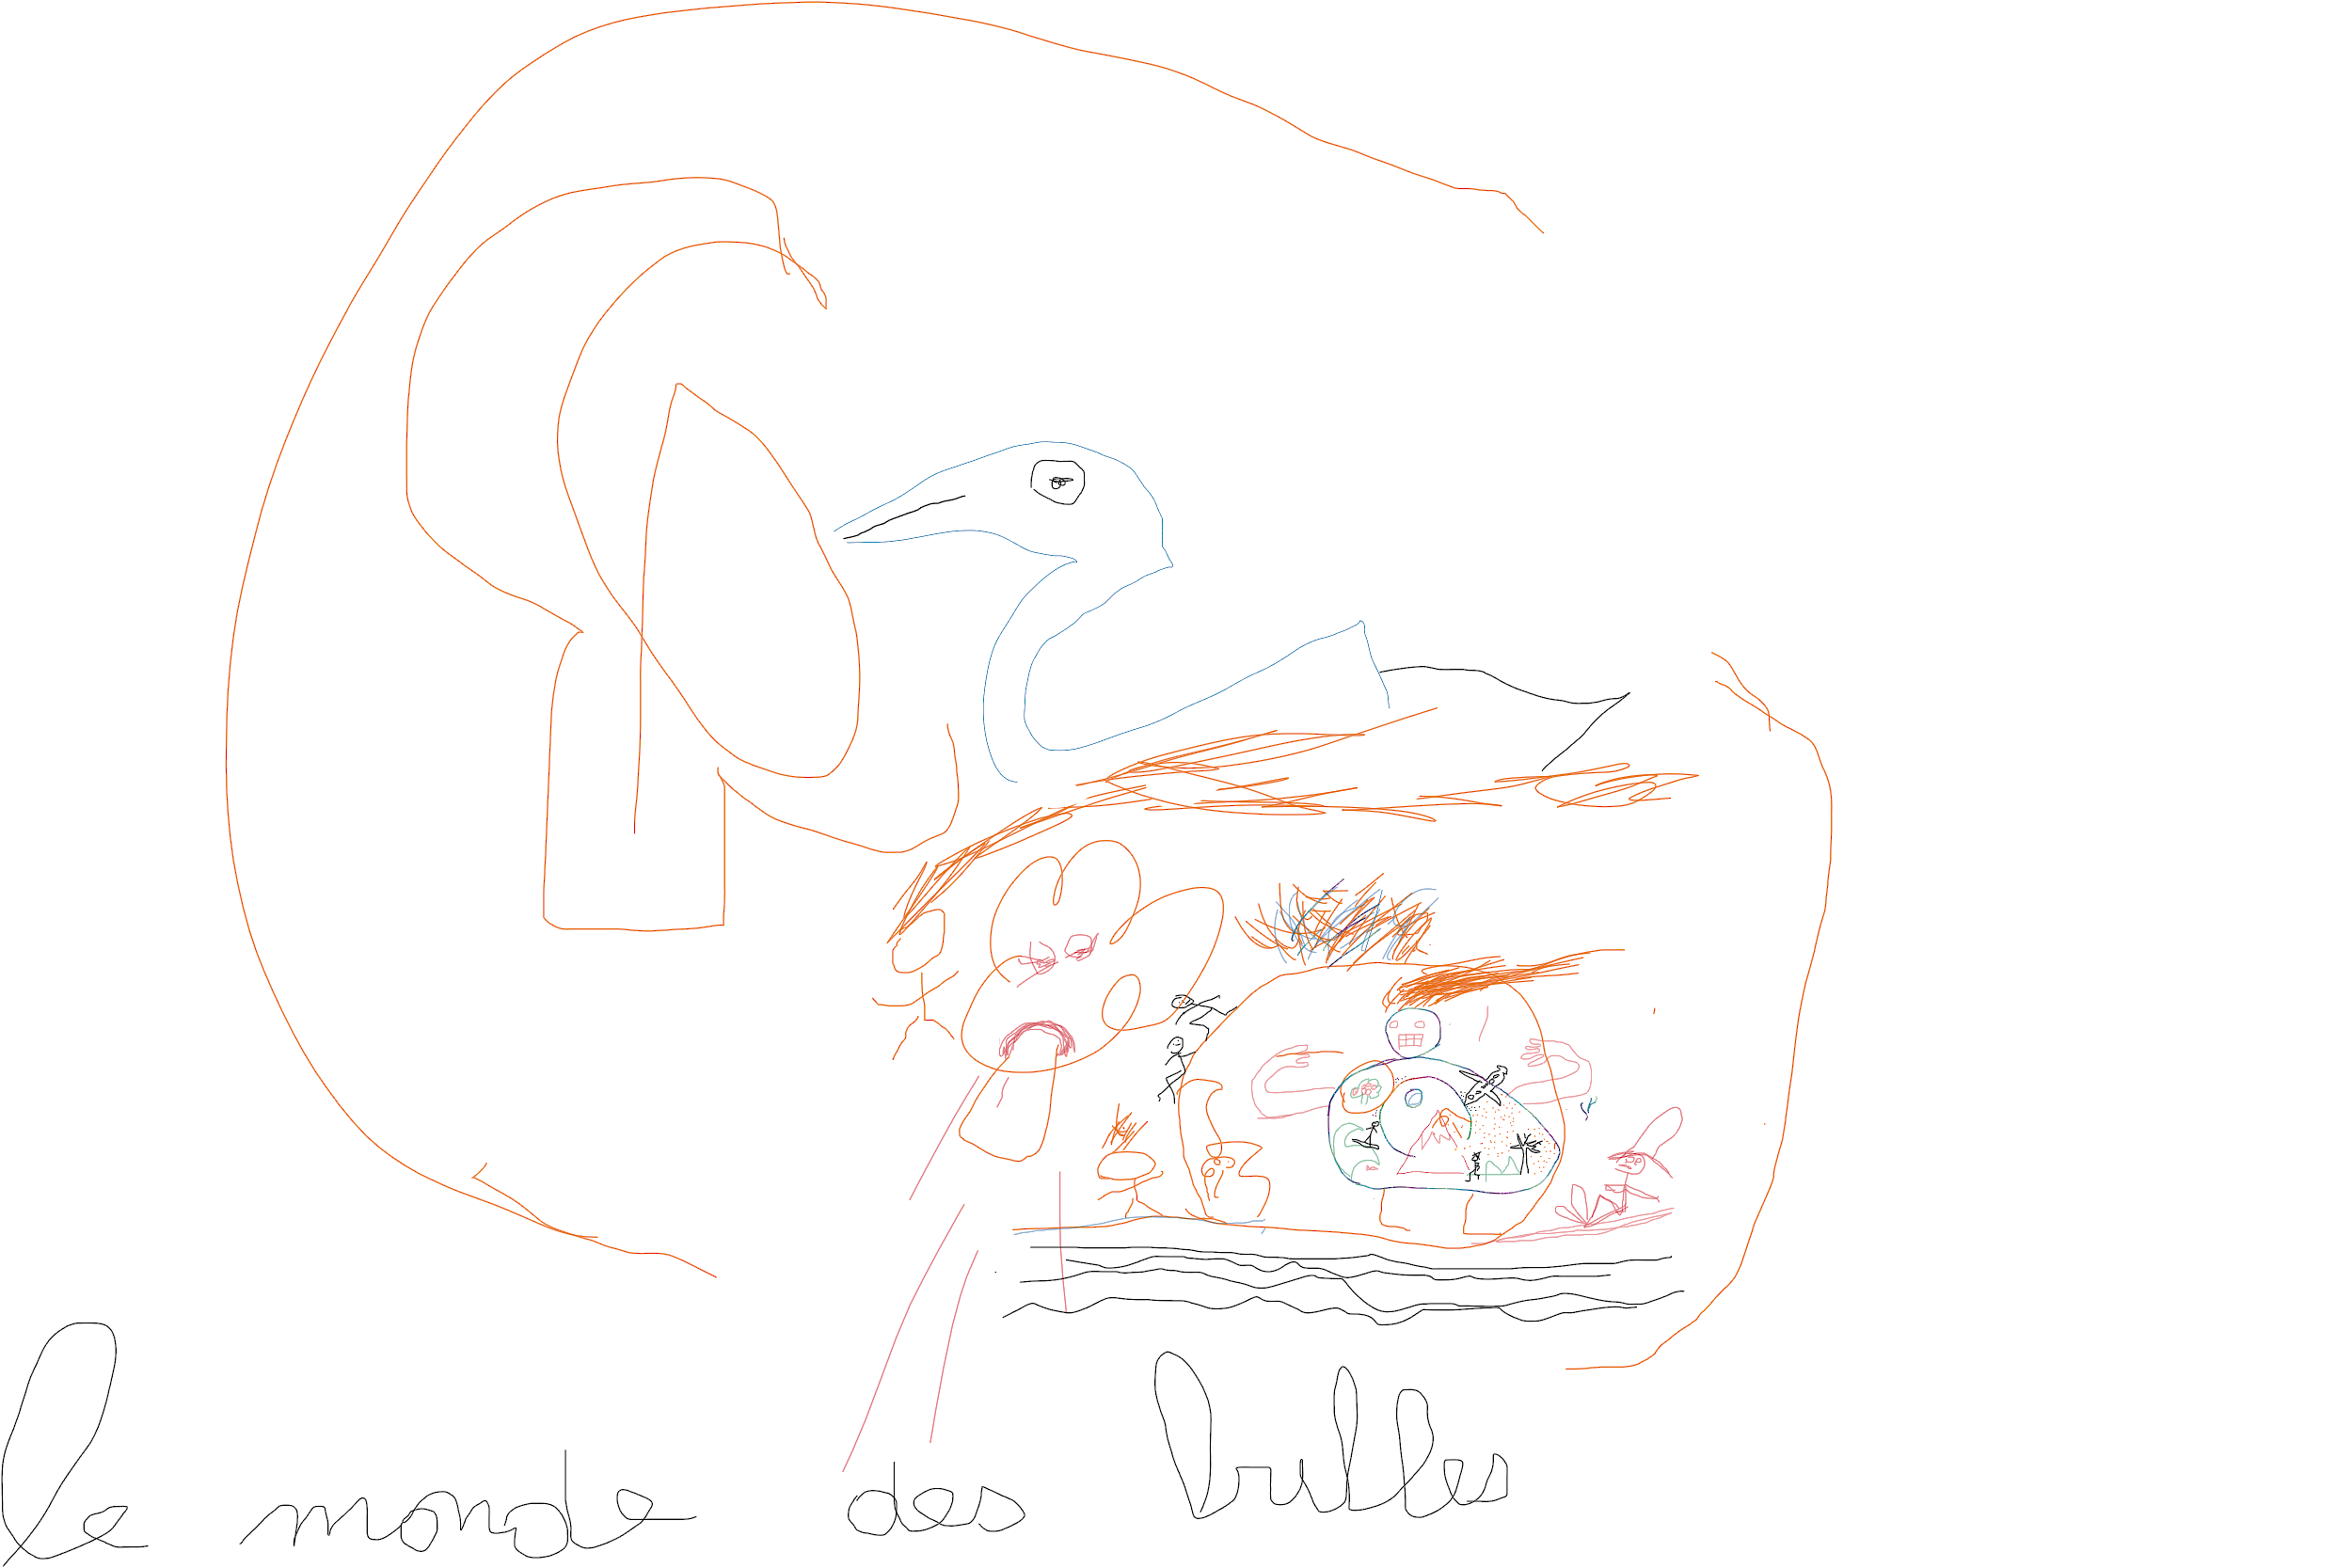
Puis des histoires et du dessin sur l’ordinateur avec son autre grand-mère!

Slide 7
Un petit temps dehors, dans la cour d’en bas de chez nous

Slide 8
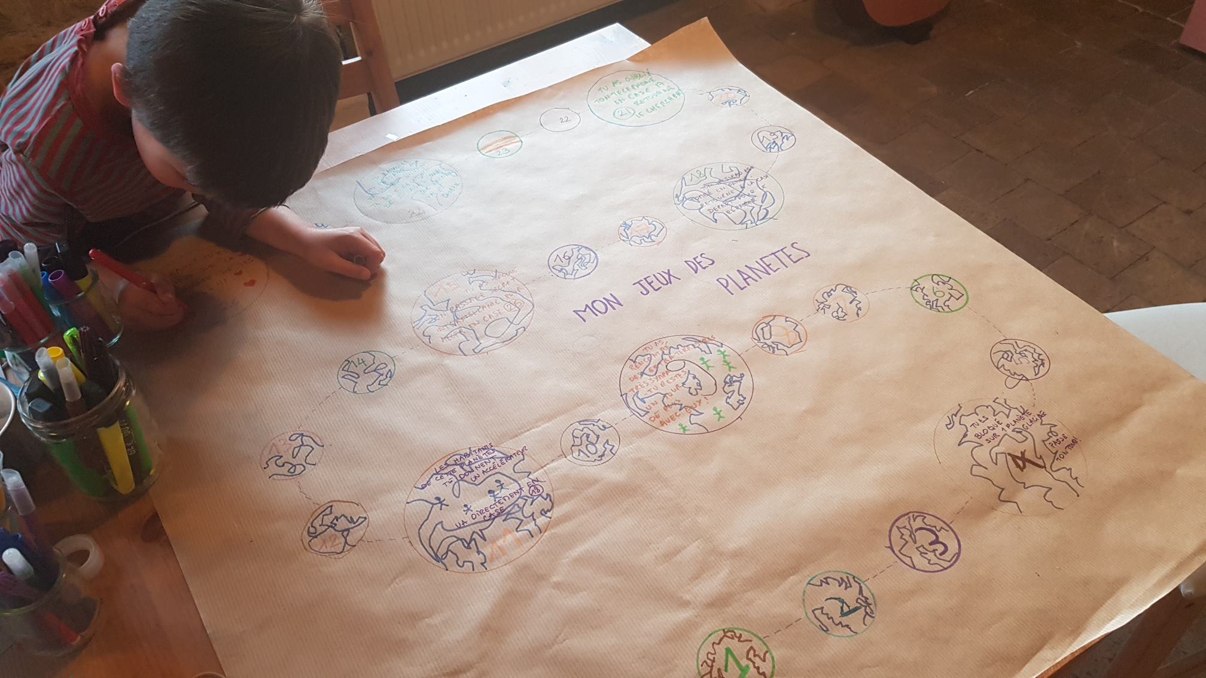
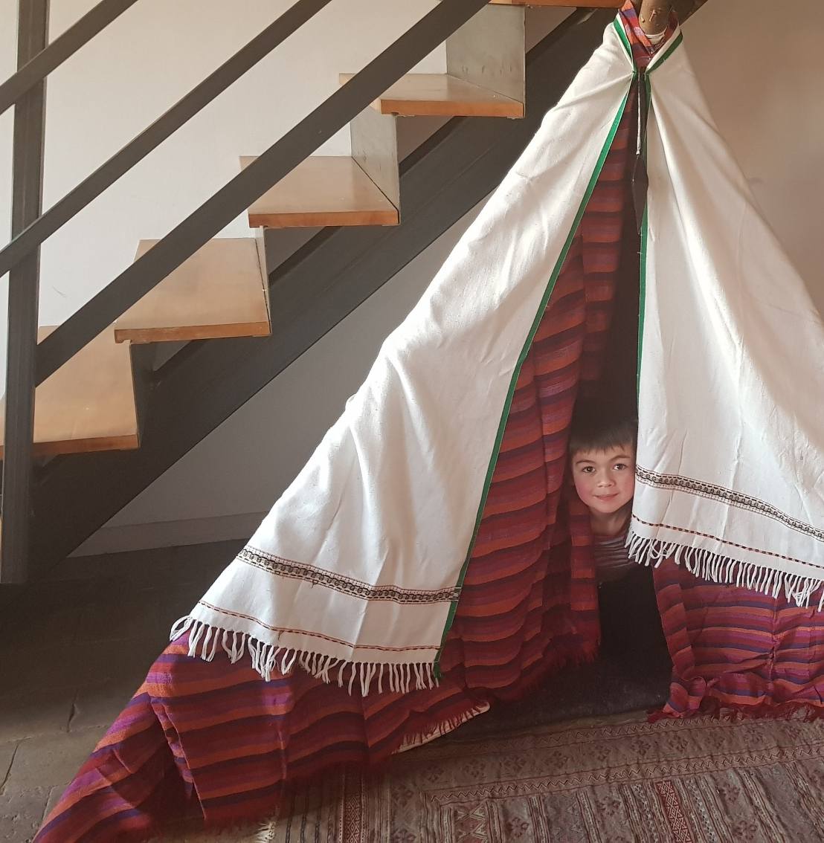
Et enfin, des jeux, des constructions, et du temps libre!

